Slide 1

Pengantar Basis Data
Teknik Audit Berbantuan Komputer
Minggu ke-9

Slide 2
Review UTS
Pengantar Basis Data
Persiapan Praktikum

Slide 3
Cakupan Pembelajaran TABK
Konsep Audit
Jenis Audit
Tahap Audit
Peran TABK
1
9-10
Konsep Audit dan TABK
Data, Tabel, dan Query
Pemanfaatan SQL untuk Audit
Konsep Pengolahan Data
Fungsi Pengolahan Data
Pengolahan Data Elektronik
2
11-12
Pengujian Analitik dan Sampling
Konsep Pengujian Analitik
Konsep Sampling
Praktik
Konsep Pengendalian Aplikasi
Data Validation (Ms. Excel)
Studi Kasus
3-4
13
Asersi Manajemen
Konsep Audit Siklus Penjualan
Praktik
Pengendalian Aplikasi
Uji Substantif:
Siklus Penjualan
Impor – Ekspor data (Ms. Excel)
Menguji Hasil Impor
Impor dan Ekspor Data
5
14
Uji Substantif:
Siklus Pembelian
Konsep Audit Siklus Pembelian
Praktik
Konsep Simulasi Sejajar
Praktik Simulasi Sejajar
Uji Substantif:
Simulasi Sejajar
6-7
15
Uji Substantif:
Kas dan Aset Tetap
Konsep Audit Kas
Konsep Audit Aset Tetap
Praktik
Ujian Tengah Semester
8
16
Ujian Akhir Semester

Slide 4
Pengantar Basis Data
#baris #kolom #tabel #relasi

Slide 5




Basis Data dalam Arsitektur Aplikasi
Client | Application | Database

Slide 6
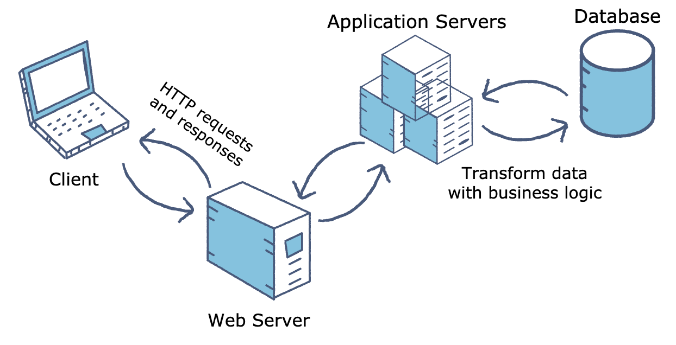
Basis Data dalam Arsitektur Web App

Slide 7
Definisi Basis Data
Kumpulan data yang terstruktur yang disimpan dalam suatu sistem komputer. Data ini diorganisasi ke dalam tabel, yang terdiri dari baris dan kolom.

Slide 8
Konsep Basis Data Relasional
Data Identitas Dosen
Data Identitas Mahasiswa
NIP, Nama, Tanggal Lahir, Tempat Lahir, Matkul
NIM, Nama, Tanggal Lahir, Tempat Lahir
Daftar Mata Kuliah
Kode, Nama
Database Akademik Universitas Jurangmangu

Slide 9
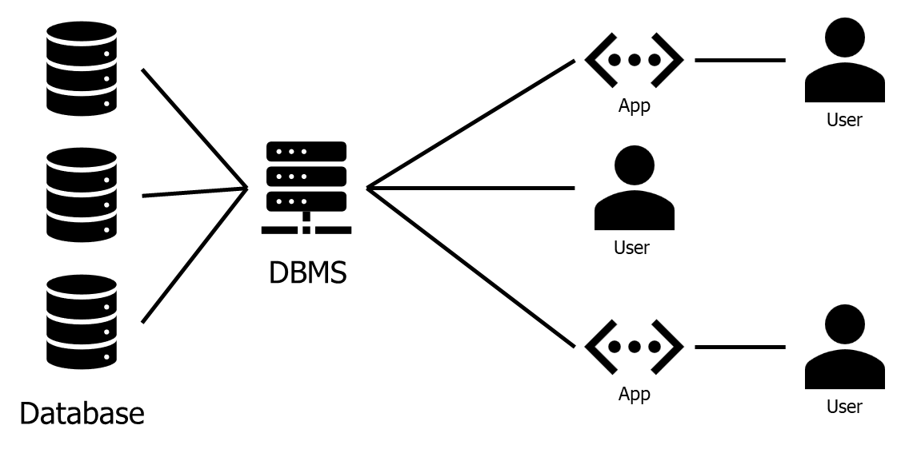
Database Management System
Suatu sistem perangkat lunak untuk memungkinkan user (pengguna) untuk membuat, memelihara, mengontrol, dan mengakses database secara praktis dan efisien.

Slide 10
Contoh DBMS
DBMS | Vendor
Access | Microsoft Corporation
DB2 | IBM
Informix | Ibm
Ingres | Computer Associate
MySQL | The MySQL AB Company
Oracle | Oracle Corporation
Sybase | Sybase Inc.
Microsoft SQL Server | Microsoft Corporation
Visual Dbase | Borland
Visual FoxPro | Microsoft Corporation

Slide 11
Kelebihan Penggunaan DBMS
Mengurangi Pengulangan Data
Mencapai Independensi Data
Spesifikasi data disimpan dalam skema pada tiap program aplikasi. Perubahan dapat dibuat pada struktur data tanpa mempengaruhi program yang mengakses data
Mengintegrasikan Data Beberapa File
Saat file dibentuk sehingga menyediakan kaitan logis, maka organisasi fisik bukan menjadi kendala. Organisasi logis, pandangan pengguna, dan program aplikasi tidak harus tercermin pada media penyimpanan fisik
Mengambil Data dan Informasi dengan Cepat
Meningkatkan Keamanan
DBMS mengurangi jumlah total file dengan menghapus data yang terduplikasi di berbagai file. Data yang terduplikasi selebihnya dapat ditempatkan dalam 1 file
Hubungan-hubungan logis, bahasa maniplasi data, serta bahasa query memungkinkan pengguna mengambil data dalam hitungan menit atau detik.
DBMS mainframe maupun komputer mikro dapat menyertakan beberapa lapis keamanan seperti kata sandi (password), direktori pemakai, dan bahasa sandi (encryption) sehingga data yang dikelola akan lebih aman.

Slide 12
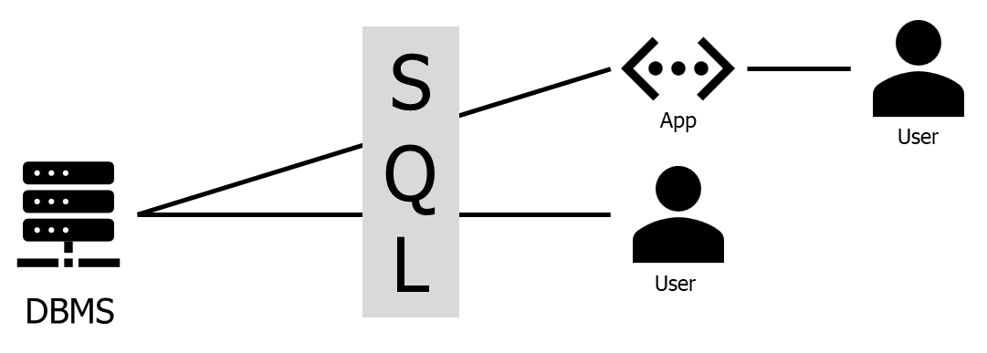
Simple Query Language (SQL)
Untuk mengakses dan menampilkan data pada database, mesin menerima perintah berupa query.
Query memiliki kemampuan untuk mengatur data mana yang perlu ditampilkan sesuai dengan yang Anda inginkan. Selain itu, query dapat dipakai untuk membuat data dapat saling berinteraksi.
Query yang paling populer pada dunia pengelolaan database adalah SQL.

Slide 13
Jenis Query
Data Definition Language (DDL)
DDL adalah sebuah metode query SQL yang dipakai untuk mendefinisikan data di sebuah database. Dengan query inilah Anda dapat membuat tabel baru, mengubah tabel, membuat indeks, menentukan struktur penyimpanan tabel dan sebagainya.
Data Management Language (DML)
DML adalah sebuah metode query yang digunakan ketika DDL telah dibuat. i Query DML ini dipakai untuk melakukan manipulasi database
Data Control Language (DCL)
DCL adalah metode query SQL yang dipakai untuk memberikan hak otorisasi akses database, auditan penggunaan database, alokasi space, dan definisi space
Transaction Control Language (TCL)
TCL adalah perintah untuk kendali terhadap suatu perubahan data di Database. Contoh menyimpan data secara permanen yang kita kenal sebagai commit dan untuk mengembalikan ke kondisi sebelumnya yaitu rollback dalam suatu transaksi.

Slide 14
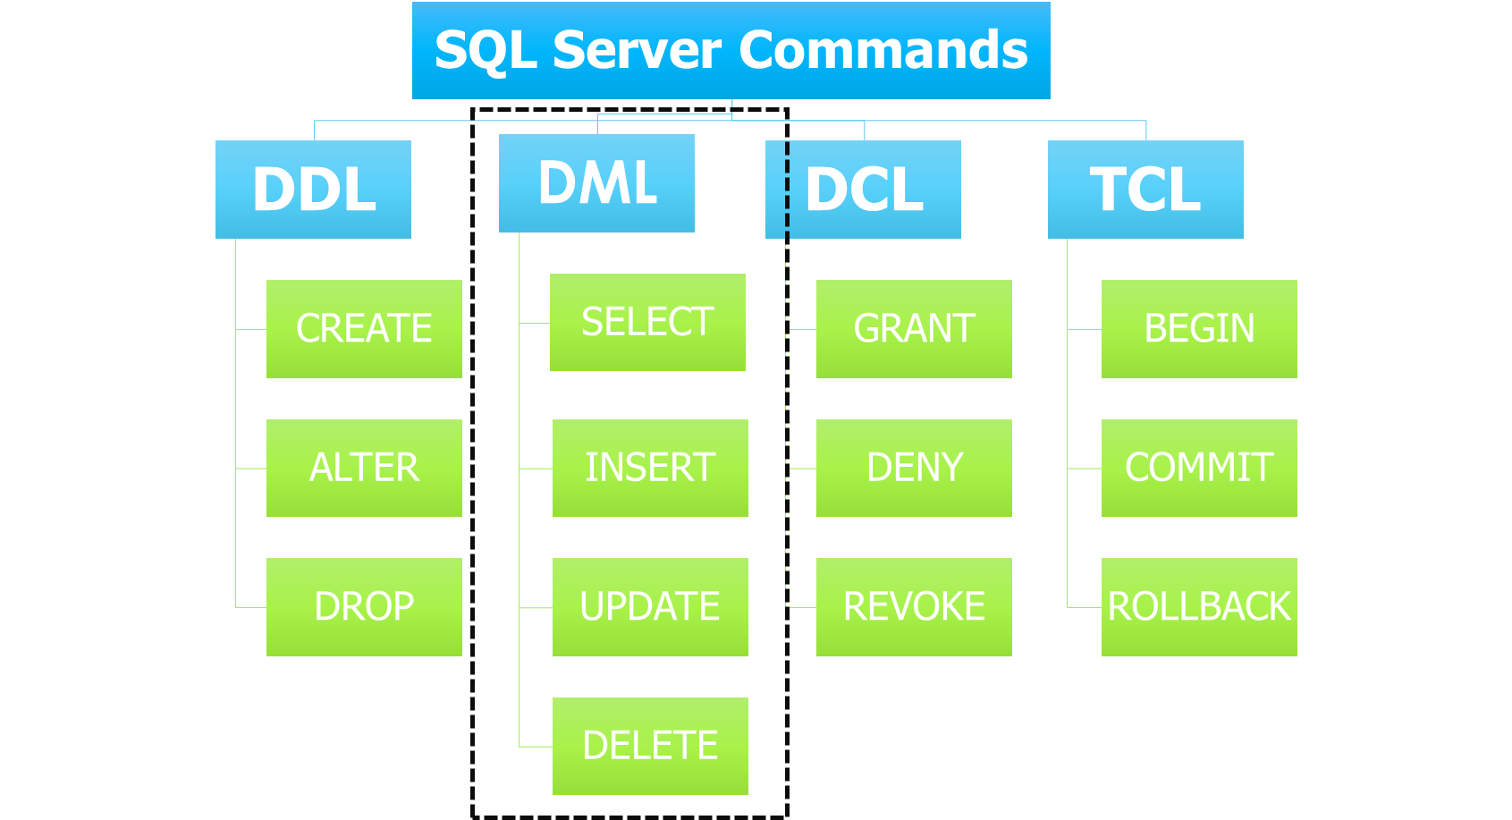
Jenis Query

Slide 15
Latihan Query Dasar
https://www.w3schools.com/sql/

Slide 16
Persiapan Praktikum
Menggunakan SQL pada masing-masing komputer

Slide 17
Instruksi Umum
Windows: Start Server -> Jalankan Client
MacOS: Lihat slide panduan

